Slide 1

订阅DeepL Pro以编辑此演示文稿。
访问www.DeepL.com/pro，了解更多信息。

Slide 2
第一章 第1.1节
统计学概述
1

Slide 3
统计概况...
到处都是，我们被包围了
调查、民意调查、登记卡、数据收集
"......留在线上进行调查"。
"......为保证质量，您的电话可能会被监控"。
存在巨大的数据库来存储消费者信息和进行统计分析（隐私问题）。
购物者忠诚卡--更复杂的东西即将到来
网站和浏览跟踪 - 谷歌、亚马逊等。
信用评分
信用卡采购趋势

Slide 4
统计数据 - 滥用和误用！！。
误导性的图表和图形！!
改变图表上的刻度会影响读者的解读!
有选择地分析或有选择地陈述数据以支持自己的立场。
片面的摘录是由其他研究发表的...
请阅读并评论题为《期刊》的文章。
发表于《新英格兰医学杂志》的 "对含糖饮料征税的公共政策案例"。
3

Slide 5
统计数据 - 滥用和误用！！。
当一项研究发表时，谁是研究的发起人？
玉米糖浆的好处 "的电视广告，当然是由美国玉米糖浆协会制作。
小规模的样本会产生误导性的结果。
有偏见的样本会产生误导性的结果。
1936年的总统选举。
文学文摘》的民意调查，是根据邮寄给读者和潜在读者的1000万份问卷进行的；有200多万份问卷被收回。文学文摘》，宣布阿尔夫-兰登胜过FDR。
在现实中，FDR以压倒性优势赢得了选举。
预测出了什么问题？ 有偏见的取样：订阅《文学文摘》的共和党人比民主党人多，因此他们更有可能投票给兰登而不是罗斯福。
题外话：事实证明，《文学文摘》的这一错误对该杂志的信誉是毁灭性的，事实上，该杂志在选举后的几个月内就停刊了。

Slide 6
统计数据 - 滥用和误用！！。(续)
调查问题的措辞会影响结果。
你是否同意以下说法。
19%同意："花在福利上的钱太少了"
63%同意："用于援助穷人的钱太少了"
另一项调查:
97%是："总统是否应该拥有逐项否决权以消除浪费？"
57%是："总统到底应不应该拥有逐项否决权？"
另一个例子说明措辞如何影响调查的结果。
"你是否曾经使用过非法药物？"
"你是否曾在醉酒的情况下驾驶机动车？"
本课程的一部分。 发展 "统计怀疑论"
样本量是多少，样本构成是什么，谁是赞助人，数据是如何收集的，等等。

Slide 7
数据收集可能很昂贵
美国政府问责局预测，2010年的人口普查将是 "国家历史上最昂贵的人口普查，即使在调整了通货膨胀之后"。(见下文参考)。
2010年人口普查的总成本：140亿美元。
2020年人口普查的预计成本：160亿美元
通常情况下，从整个感兴趣的人群中收集数据的成本太高。
取样效率更高，但...
样本量应该有多大？, 如何确保随机抽样？
样品的选择是至关重要的。
在阿伦敦，使用家庭电话号码来选择调查对象如何？
注：一些地方法院使用驾驶执照记录作为陪审团工作的样本库。
在纽约市的调查中，从驾驶执照上取样如何？
参考资料：http://www.computerworld.com/action/article.do?command=viewArticleBasic&articleId=9129157&source=NLT_PM。
6

Slide 8
统计/数据
统计数据
收集、组织、分析和解释数据的科学，以便作出决定。
数据
由来自观察、计数、测量或反应的信息组成。
数据可以是数字（脉搏率为78.3）。
数据可以是非数字性的（眼睛颜色为蓝色）。

Slide 9
数据集
人口
收集所有感兴趣的结果、反应、测量或计数。
样品
人口的一个子集。

Slide 10
例子。 识别数据集
在最近的一项调查中，美国的1708名成年人被问及他们是否认为全球变暖是一个需要政府立即采取行动的问题。其中有九百三十九名成年人说是。识别人口和样本。描述该数据集。(改编自：皮尤研究中心)

Slide 11
解决方案。 识别数据集
人口由美国所有成年人的回答组成。
样本由调查中的1708名美国成年人的回答组成。
该样本是美国所有成年人答复的一个子集。
该数据集包括939个 "是 "和769个 "否"。
美国成年人的反应(人口)
调查中的成年人的回答（样本）

Slide 12




MyMathLab实例

Slide 13
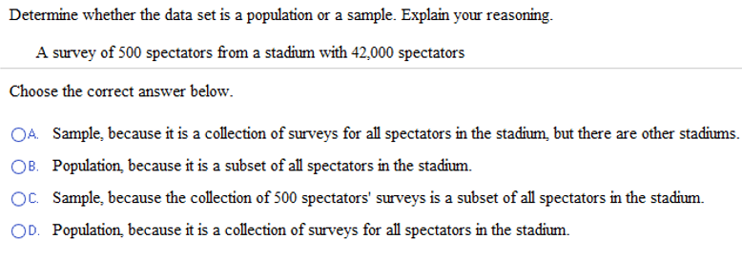
MyMathLab实例

Slide 14
参数和统计学
参数
一个描述人口特征的数字。
美国所有人的平均年龄
统计资料
一个描述样本特征的数字。
三个州的抽样调查中，人们的平均年龄

Slide 15
例子。 区分参数和统计资料
决定该数值是描述一个群体参数还是一个样本统计量。
最近对MBA的抽样调查报告显示，MBA的平均工资超过82,000美元。(来源：《华尔街日报》)
解决方案。
抽样统计（82,000美元的平均数是基于人口的一个子集）。
芝加哥大学商学院667名MBA毕业生的起薪比前一年增长了8.5%。
解决方案。
人口参数（8.5%的增长百分比是基于所有667名毕业生的起薪。）

Slide 16
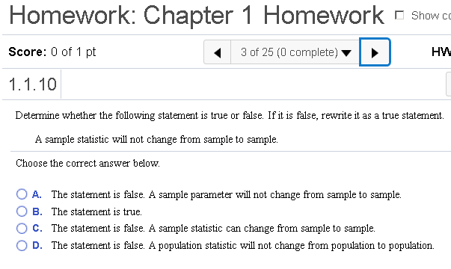
MyMathLab实例

Slide 17
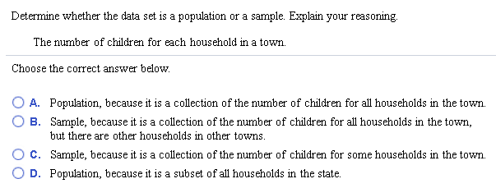
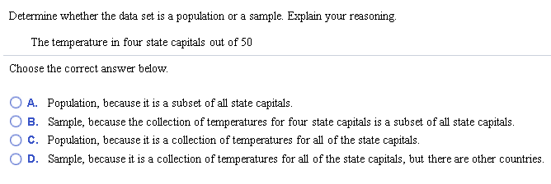
MyMathLab实例

Slide 18
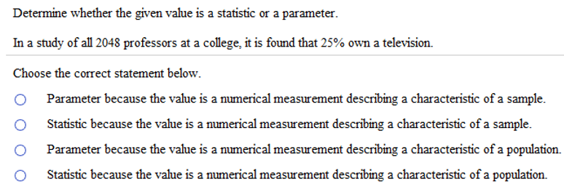
MyMathLab实例

Slide 19

统计学的分支
描述性统计涉及到组织、总结和显示数据。
例如：表格、图表、平均数
推断统计学涉及到使用样本数据来得出关于人口的结论。

Slide 20
第1.2节 - 数据分类 变量
变量：关于人口或样本中每个主体的特征或属性，可以承担不同的价值。
例如，如果我们测量了10个受试者的身高，那么身高将是一个变量。
更多的例子。
在医院测量每个病人的体重
变量是重量。
记录学生在学院注册时的年龄
变量是年龄。
检查每个家庭并记录孩子的数量
变量是每个家庭的孩子数量

Slide 21
数据的类型
定性数据
由属性、标签或非数字条目组成，或数学运算没有意义的数字数据。
血型
出生地点
眼睛的颜色 Zip Code
量化数据
数值测量或计数，其中数学运算是有意义的。

Slide 22
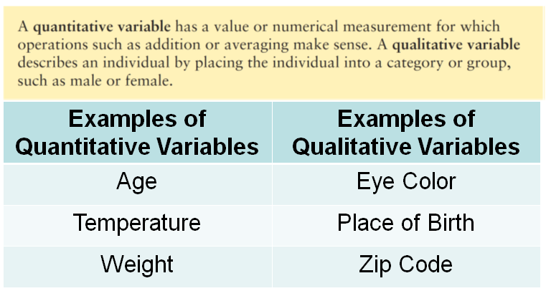
量化与质化的变量

Slide 23
量化与质化的变量
变量的例子 | 定性的还是定量的？
1.本田汽车的名称。 如思域、雅阁
2.本田汽车的基本价格
3.社会安全号码
4.患者的体温
5.足球球衣背面的球员号码
6.教育水平
7.家庭收入
8.性别问题
9.一个家庭中的孩子数量

Slide 24
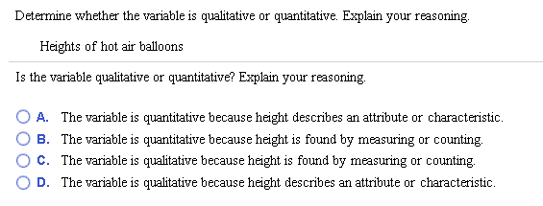
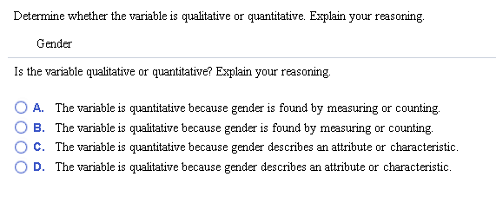
MyMathLab实例

Slide 25
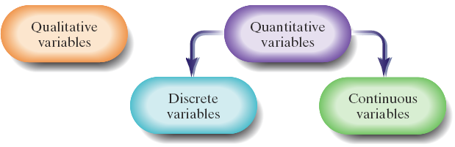
量化数据
定量数据可以分为两类。
离散。
可数的，有限的价值，两类之间不存在价值。
例子。
停车场内的汽车数量。
家庭中的孩子数量。
生产线上生产的网球数量。
连续的。
可以承担无限多的价值。
可以测量到任何需要的精确程度
例子。
体重
完成比赛的时间
测量电路中两点之间的电阻。
注：离散和连续随机变量之间的区别很重要，因为与这两种随机变量相关的数学技术不同，我们将在课程的后面研究这两种随机变量。

Slide 26
离散随机变量
在我们要考虑的大多数情况下，离散随机变量将是一个计数的结果。
一个统计班的学生人数是一个离散的随机变量。
15、25、50和250等值都是可能的。
然而，25.7名学生并不是一个可能的学生人数的数值。

Slide 27
连续随机变量
我们将看到的大多数连续随机变量将作为连续尺度上的测量结果而发生。
例如，汽车轮胎的气压代表一个连续的随机变量。从理论上讲，气压可以具有从0磅/英寸² （psi）到轮胎爆裂压力的任何数值。
诸如20.126 psi、20.12678 psi等数值都是可能的。

Slide 28
离散与连续
将这些变量中的每一个分类为离散变量或连续变量。
例子 | 变化的 | 离散的还是连续的？
A | 鞋子尺寸，如6.5，7，7.5等。
B | 在湖边捕获的鱼的长度
C | 新车的可用发动机选项，如3.0升、3.5升、4.0升等。
D | 社区内每个家庭的孩子数量
E | 美国成年男性的身高
F | 完成MyMathLab作业#5所需的时间
G | 在医院的某一天，成功的膝关节手术数量
H | 下午12点至1点，通过麦当劳快餐店的车辆数量
I | 全谷物的每日摄入量（以每天的克数计算）

Slide 29
即将到来的景点
离散随机变量
连续随机变量
第四章
二项式分布
泊松分布
其他的我们就不讨论了。
几何分布
多项式分布
等等。
第五章
正态分布
第十章
智平方分布
其他的我们就不讨论了。
指数分布
魏布尔分布
等等。

Slide 30
第1.3节 - 实验设计 设计一个统计学研究
确定感兴趣的变量（重点）和研究的人群。
制定一个收集数据的详细计划。如果你使用样本，确保样本能代表人口。
收集数据。
使用描述性统计技术描述数据。
解释数据，并使用推断统计学对人口进行决策。
找出任何可能的错误。

Slide 31
数据收集
观察性研究
研究人员观察并测量部分人群的相关特征。
研究人员观察并记录了三岁以下儿童对非食物物体的口含行为。 (来源: 儿科杂志)

Slide 32
数据收集
实验
将一种治疗方法应用于部分人群并观察其反应。
在一项实验中，糖尿病患者每天服用肉桂提取物，而对照组则不服用。40天后，服用肉桂的糖尿病患者降低了他们患心脏病的风险，而对照组则没有变化。(来源: 糖尿病护理)

Slide 33
数据收集
仿真度
使用数学或物理模型来重现某种情况或过程的条件。
通常涉及计算机的使用。
汽车制造商使用假人进行模拟，研究碰撞对人类的影响。

Slide 34
数据收集
调查
对一个群体的一个或多个特征的调查。
通常通过采访、邮寄或电话对人口的样本进行调查。
对女医生的样本进行了调查，以确定其职业选择的主要原因是否是经济稳定。

Slide 35
实验设计的关键要素。控制
控制被测量的效果以外的效果。
混杂变量
当实验者无法区分不同因素对一个变量的影响时，就会出现这种情况。
一家咖啡店的老板在附近的一家商场开业的同时，对她的店铺进行了改造。如果咖啡店的生意增加，无法确定是由于改造还是新商场的原因。

Slide 36
实验设计的关键因素。控制
安慰剂效应
一个受试者对安慰剂有良好的反应，而事实上他或她根本没有得到任何医疗服务。
盲法是一种技术，受试者不知道他或她是在接受治疗还是安慰剂。
双盲实验受试者和实验者都不知道受试者是接受治疗还是安慰剂。

Slide 37
采样技术
简单随机抽样
每一个相同大小的可能样本都有相同的机会被选中。
人口中的每个成员都有同样的机会被选入样本中
x
x
x
x
x
x
x
x
x
x
x
x
x
x
x
x
x
x
x
x
x
x
x
x
x
x
x
x
x
x
x
x
x
x
x
x
x
x
x
x
x
x
x
x
x
x
x
x
x
x
x
x
x
x
x
x
x
x
x
x
x
x
x
x
x
x
x
x
x
x
x
x
x
x
x
x
x
x
x
x
x
x
x
x
x
x
x
x
x
x
x
x
x
x
x
x
x
x
x
x
x
x
x
x
x
x
x
x
x

Slide 38
简单随机抽样
随机数可以由随机数表、软件程序或计算器生成。
给人口中的每个成员分配一个号码。
与这些数字相对应的人口成员成为样本的成员。

Slide 39
使用随机数表
识别人口。 想象一下，用数字1、2、3、4等为人口中的每个人或物品编号，直至人口中的总人数。 注意人口数量中的数字。
例如：感兴趣的人群是STAT200的35名学生。 对每个学生从1到35进行编号。 请注意，"35 "的人口规模有两个数字。
确定样本量。
例子。 假设我们想要一个由10个学生组成的样本来填写一份调查。
使用随机数发生器或表格来生成随机数。 将随机数分成与人口规模中的数字数相对应的数组。 在表中选择任意的起始点。
例子。 因为我们的人口数量有两位数，所以我们把随机数分成两位数一组。
然后，与从随机数表中选出的随机数相对应的人口成员被纳入样本中。
用01到35之间的任何两位数的随机数字来选择这些学生作为样本。
注意：如果我们遇到一个大于35的两位数的随机数，丢弃并进入下一个随机数。

Slide 40
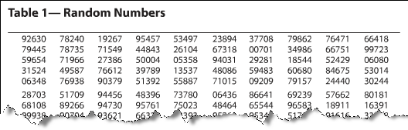
例子。简单随机抽样
你的学校目前有731名学生学习统计学。你希望组成一个由8名学生组成的样本来回答一些调查问题。选择属于简单随机样本的学生。
给每个参加统计的学生分配1至731号。
在随机数表上，随机选择一个起始位置（假设你从第三行第二列开始）。

Slide 41
解决方案。简单随机抽样
以三个一组的方式读出数字
忽略大于731的数字
分配到719、662、650、4、53、589、403和129号的学生将组成样本。

Slide 42
尝试的例子
学院有4,352名学生。
你想随机抽出3名学生作为抽奖的赢家。
使用文本中的随机数表，从表的左上角开始。
你会选择哪四名学生作为获奖者？

Slide 43
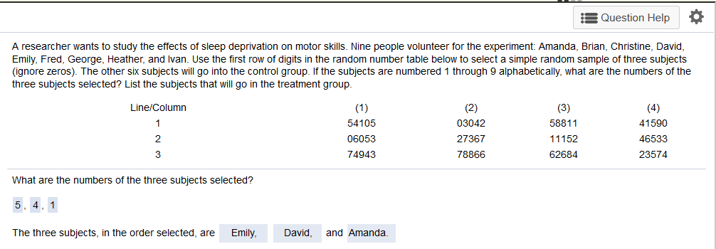
MyMathLab实例

Slide 44
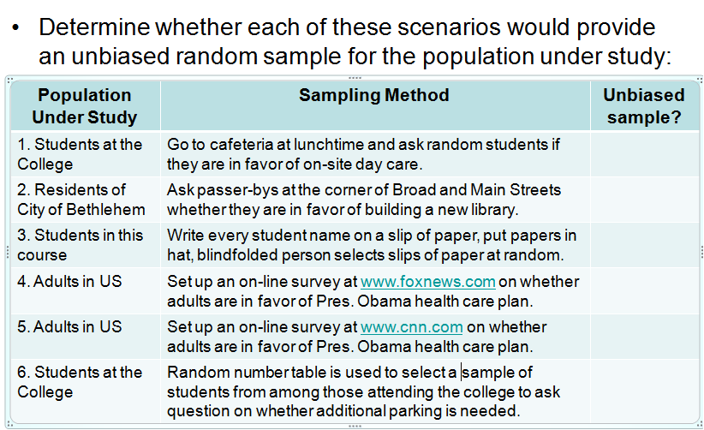
随机抽样的例子

Slide 45
其他取样方法
采样方法 | 描述 | 例子
随机 | 人口中的每个成员都有同样的机会被纳入样本中 | 使用随机数生成器从35名学生的班级中选出10名学生
分层的 | 当你想把人口中每个部分的成员都包括在样本中时 -- 把人口分成若干类别，如收入水平、性别等（称为阶层）。 然后从每个类别中选择随机样本。 | 将高中生按照高一、高二、高三、高四分开，然后从每个年级中随机选择样本。
系统性的 | 对人口中的所有项目进行编号，然后选择一个随机的起点，并选择每k个^{th} 成员作为样本。 | 在酒后驾车检查站，警方提供选择每10辆^{th} ，进行清醒检查。
群体 | 将人口划分为若干部分或群组（通常以地理为基础）。 随机选择群组，然后将该群组的每个成员纳入样本。 | 龙卷风过后，灾区被划分为200个网格，然后选择一个网格样本，对该网格的所有居民进行调查。
方便性 | 根据最容易获得的样本来选择样本--通常会导致有偏见的样本! | 为了调查顾客，百思买在周三早上询问100名离开商店的顾客是否对商店里的产品选择感到满意。
尽管我们在本文中一直假设使用的是随机样本，但其他抽样方法也被广泛使用。
其他取样方法。
分层抽样
系统性抽样
集群抽样
便利取样

